Slide 1



TÍTULO
EXAME FÍSICO CONVENCIONAL ESTENDIDO PELA ULTRASSONOGRAFIA BEIRA LEITO EM APENDICITE SUPURADA COM ADERÊNCIA EM ÚTERO GRAVÍDICO RESULTANDO EM ABDOME AGUDO OBSTRUTIVO: RELATO DE CASO.
AUTORES
Santana, P.S.; Dias, R.P.L; Barbosa, D.B.C.M.; Nazario, V.C.; Ferreira, A.H.R; Silva, L.V.L.

Slide 2

HISTÓRIA CLÍNICA
Sexo feminino, 22 anos e gestante, residente em Maceió-AL.
HDA: Dor em baixo ventre há 06 dias. Nega sangramentos e relatou gestação ao teste de farmácia (IG pela DUM: 7S4D)
Exames complementares no internamento:
-USG prévia: Conteúdo hiperecogênico no interior da bexiga, que pode corresponder a coágulo sanguíneo ou a sedimento de outra natureza e presença de intenso meteorismo.
-Exames laboratoriais: betaHCG reagente, anemia e leucocitose.
Solicitada Tomografia computadorizada sem contraste

Slide 3
SEGUIMENTO CLÍNICO
Ao parecer da Cirurgia geral, foi realizado Ultrassonografia beira leito:
  Distensão de alças intestinais, útero aumentado de volume com imagem sugestiva de saco gestacional intraútero compatível com gravidez, moderada quantidade de líquido libre na cavidade abdominal com conteúdo septado.
Laudo da TC ainda sem disponibilidade e após realização de USG: Gravidez ectópica descartada e confirmada hipótese de apendicite complicada.
Posteriormente ao lado da TC:
  Sinais de apendicite aguda perfurada, com líquido livre loculado adjacente, presença de distensão difusa em alças de delgado jejunoileais em presença de nível hidroaéreo e moderada quantidade de líquido libre na cavidade peritoneal.
Paciente foi submetida a laparotomia exploratória por peritonite purulenta secundária a apendicite perfurada.

Slide 4
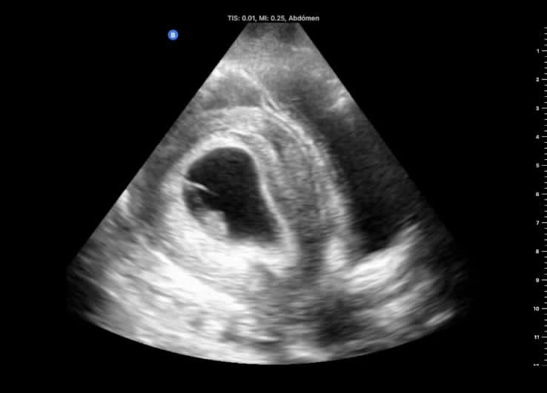
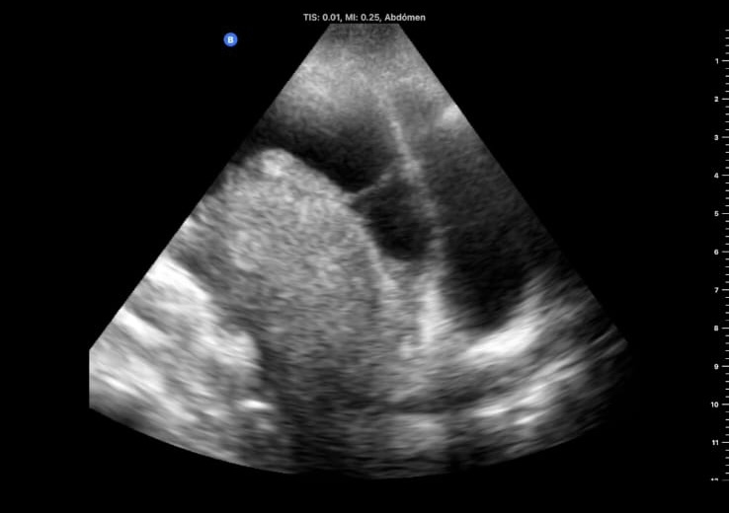
IMAGENS DA USG
BEIRA LEITO
Linha média, com feto tópico, bexiga com urina e líquido Fossa ilíaca direita, com abscesso periapendicular (líquido
livre abdominal acima do útero. abdominal), presença de debris dentro do líquido livre e
região lateral direita da bexiga.

Slide 5
APENDICITE EM ÚTERO GRAVÍDICO EM ABDOME AGUDO OBSTRUTIVO
Apendicite aguda responde a causa mais persistente de abdome agudo inflamatório na cavidade abdominal;
A incidência na população gestante ocorre com maior periodicidade no segundo trimestre da gestação e tem maior índices em nulíparas;
É a emergência cirúrgica não obstétrica mais frequente durante a gravidez;
O diagnóstico é sugestivo e caso haja atraso na precisão desta análise, o risco de perfuração apendicular é maior.

Slide 6
REFERÊNCIAS
1. Figueiredo FAS, Corso CO. Apendicectomia laparoscópica na gestante. Rev Col Bras Cir.
2. Franca Neto AH de, Amorim MMR do, Nóbrega BMSV. Acute appendicitis in pregnancy: literature review. Rev Assoc Med Bras.
3. Rocha APC, Carmo RL, Melo RFQ, Vilela DN, Leles-Filho OS, Costa-Silva L. Imaging evaluation of nonobstetric conditions during pregnancy: what every radiologist should know. Radiol Bras.
4. Aras A, Karaman E, Pekşen Ç, Kızıltan R, Kotan MÇ. The diagnosis of acute appendicitis in pregnant versus non-pregnant women: A comparative study. Rev Assoc Med Bras

Slide 7


